Slide 1


السلام عليكم ورحمة الله وبركاته
أهلاً وسهلاً بكم طالباتي العزيزات
الأستاذة : خلود العتيبي

Slide 2
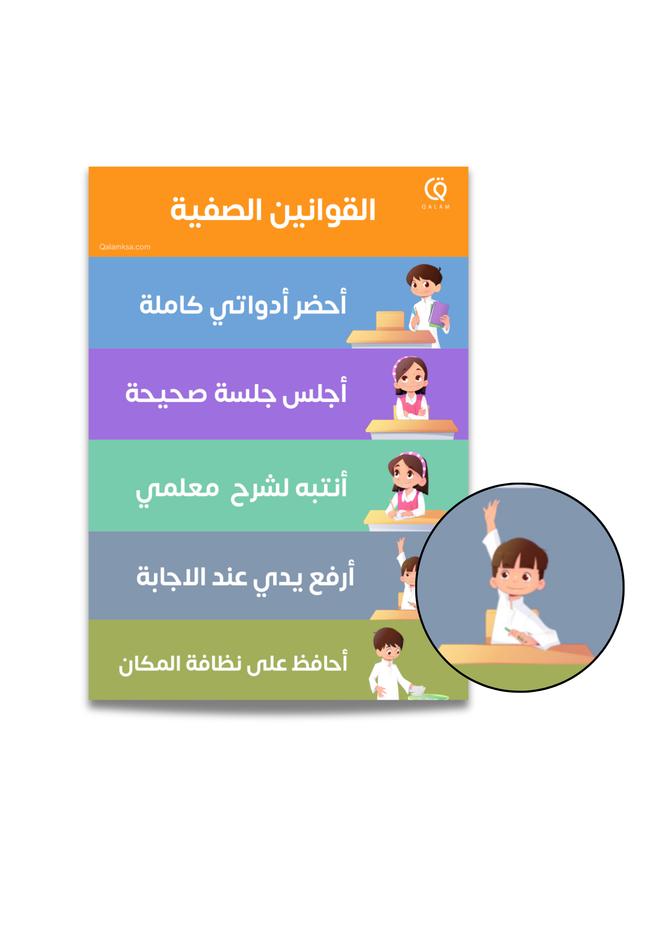
القوانيـــن الصفيــة

Slide 3

طالبتي أسترجعي شريط ذكرياتك لدرسنا السابق. .

Slide 4

المادة : فقـــه
اليــوم : الثلاثاء
التاريخ: / 4/ 1447 هـ
موضوع الــــدرس
شُرُوطُ الصَّـلاة (1)

Slide 5
التمهيـــــــــــــــد
لمـا للصلاة من مكانة عظيمة , فقد أهتم الشرع ببيانها تفصيلاً و القدوة فيها رسول الله صلى الله عليه وسلم , الذي كان يصلي و يأمر المسلمين بالاقتداء به قائلاً : " صلوا كما رأيتموني أصلي " .
و للصلاة أمور لابد منها وهي الشروط :

Slide 6

أهداف الدرس
أن تذكر الطالبة شروط الصلاة .
أن توضح الطالبة كلاً من عورة الرجل و المرأة في الصلاة .
أن تبين الطالبة متى يؤمر الصغيـر بالصلاة .

Slide 7


Slide 8
شروط الصــلاة :
الشرطُ الأوَّلُ : الإِســلام ُ , فلا تصح الصلاةُ بدونــه .
الشرطُ الثانِي : التمييـزُ .

Slide 9

طالبتي المجتهدة خلال دقيقة واحدة متى يؤمر الصغيــر بالصلاة .
فلا يؤمر الصغير بالصلاة حتى يبلغ سبع سنين .

Slide 10

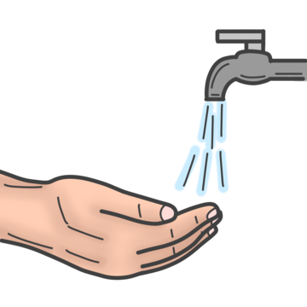
طالبتي المُجتهدة خلال قراءة الصورة , ما هو الشــرط الثالث و الرابع من شروط الصلاة .
الشرط الثالث : العقل , فلا تجب الصلاة على المجنون .
الشرط الرابع : الطهارة .
لحديث أبي هريرة رضي الله عنه أن النبي صلى الله عليه وسلم قال :
" لا تقبل صلاةُ أحدكم إذا أحدثَ حتى يتوضأ "

Slide 11
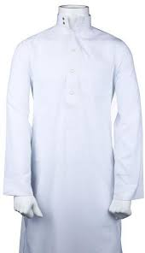

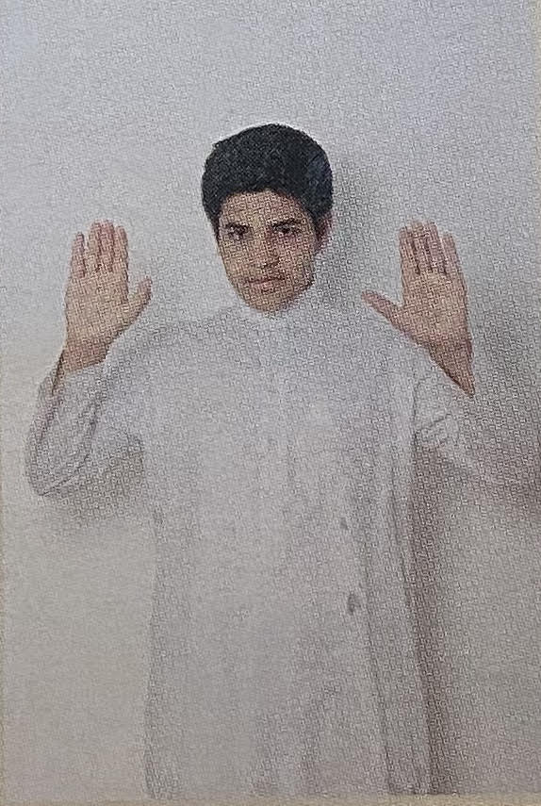
الشرطُ الخامسُ : إزالة النجاسة .
أتذكر ما تعلمته في وحدةِ إزالةِ , ثُــم أُكملُ ما يأتي :
عند إرادة الصلاة تجب إزالة النجاسة عَن ثلاثـةِ أشيـاءَ هي :
1- البــدن
2-
3-
مكان الصلاة
ملابسي

Slide 12

الشرطُ السادس : ستر العورة .
طالبتي المجتهدة حددي كلاً من عورة الرجل و عورة المرأة .
1- عورة الرجلِ مِن السرةِ إلى الركبـة .
2- عورة المرأة : تغطي كامل جسدها ما عدا وجهها و كفيها في الصلاةِ .

Slide 13

قَالَ رسُولُ الله صلى الله عليه وسلم : " رُفعَ القَلمُ عَن ثَلاثَةٍ " وذكرَ منهم : " الصغيـر حتى يكبرَ , وَ المجنونَ حتى يعقلَ "
أستخرجُ مِن الحديثَ من لا تجِبُ عليهم الصلاة :
- الصغير حتى يــكبر .
- و المجنون حتى يــعقل .

Slide 14

قال اللهُ تعالى : ( يَا بَنِي آدَمَ خُذُوا زِينَتَكُمْ عِندَ كُلِّ مَسْجِدٍ )
أقرأُ الأيـة الكريمة و أستنتج منها العلاقةَ بينها و بينَ سترِ العورةِ في الصلاةِ ؟
ستر العورة باللباس الساتر النظيف الحسن زينة للبدن .

Slide 15


التقويــــــم
أرسُمُ دائرةً حولَ الإجابةِ الصحيحةِ :
سـنُّ التمييز هُوَ :
5 سنواتٍ - 7 سنواتٍ - 9 سنواتٍ

Slide 16
التقويــــــم
أكتب الشرط الرابع و الخامسُ من شروط الصلاة :
أ-
ب-
الطهارة
إزالة النجاسة

Slide 17

التقويــــــم
أُكمل الفراغات الآتيــةَ :
عورةُ الرجلِ
عورةُ المرأةِ في الصلاة
من السرة إلى الركبة .
تغطي كامل جسدها ما عدا وجهها و كفيها في الصلاةِ

Slide 18

التقويــــــم
أرتب الكلمات الآتيــةَ ؛ لُتصبحَ جُملةً مفيــدةً :
عند إرادة – النجاسة – عن البدن – و مكان الصلاةِ –
تجنب إزالةُ – و الملابس – الصـلاة .
عند إرادة الصلاة تجب إزالة النجاسة عن البدن و الملابس و مكان الصلاة .

Slide 19



الواجــب

